Slide 1
ACROSPORT NIVEAU 1
Collège Jules FERRY

Slide 2
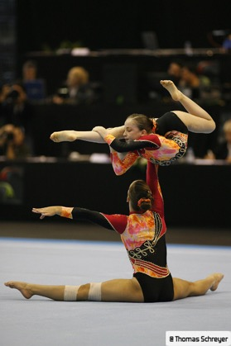
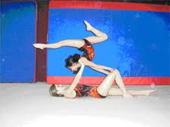
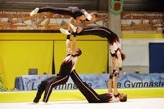
MENU ACROSPORT
SÉCURITÉ
D
U
O
LES SAISIES
T
R
I
O
LES RÈGLES D’OR
VOC’ACRO
Q
U
A
T
U
O
R
EVALUATION

Slide 3
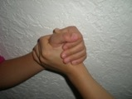
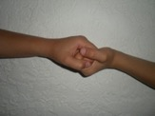
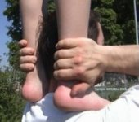
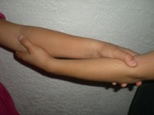
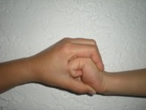
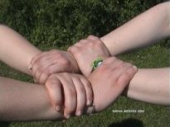
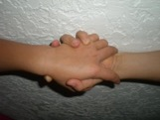
LES SAISIES

Slide 4
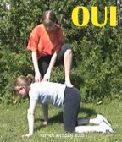
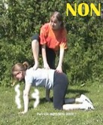
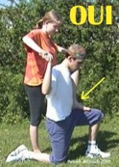
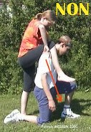
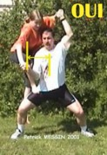
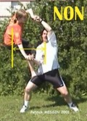
SÉCURITÉ
Vérifier la stabilité du porteur
Prendre appui sur la base la plus solide !!
Vérifier la stabilité du porteur
Prendre appui de manière à ne pas modifier la position du porteur (épaule/bassin/genou dans le même axe).
Vérifier la stabilité du porteur
Prendre appui sur la base la plus solide !!
Sécurité p.2

Slide 5
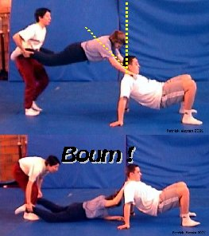
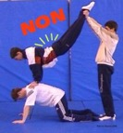
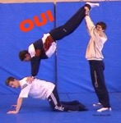
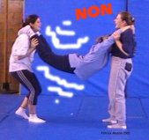
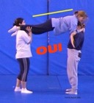
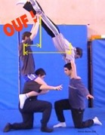
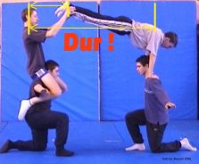
SÉCURITÉ
Aligner les appuis VERTICALEMENT
Être gainé
STABILITÉ
Raccourcir les Leviers

Slide 6
LES RÈGLES D’OR
Oter les bijoux ; s’attacher les cheveux ; être pieds nus.
Le groupe s’installe à 1 mètre de la ligne rouge et loin des autres groupes.
Avant de « monter » la pyramide définir les étapes et le rôle de chacun.
Démonter en sens INVERSE (monte : 1, 2, 3 ; démonte en : 3,2,1.).
Vérifier la stabilité du porteur et son alignement.
Mettre en place un tapis supplémentaire (le ranger à la fin de la séance).
Être gainé
Segments tendus et à la verticale (perpendiculaire au sol).
Communiquer en cas de douleur ou fatigue (risque de chute).
Raccourcir les leviers.
Monter au plus près du porteur.
Prendre appui sur la base la plus solide.

Slide 7
MENU DUO
DUO NIVEAU A
DUO NIVEAU B
DUO NIVEAU C

Slide 8
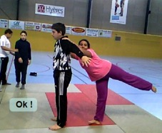
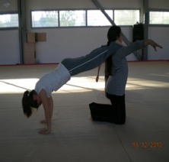
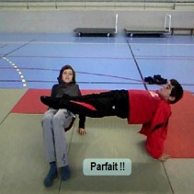
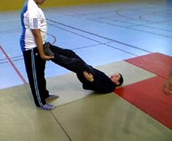
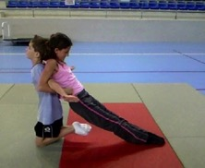
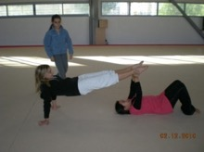
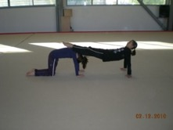
DUO niveau A
A4
A2
A1
A3
A6
A5
A7
DUO Niveau B

Slide 9
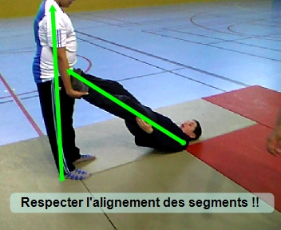
A1
MENU DUO A

Slide 10
A2
MENU DUO A

Slide 11
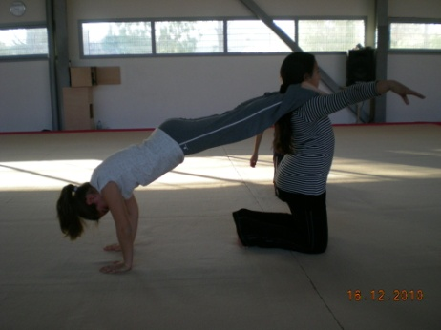
A3
MENU DUO A

Slide 12
A4
MENU DUO A

Slide 13
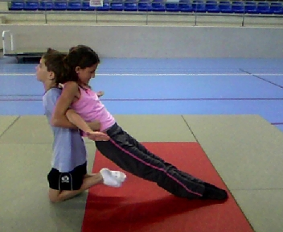
A5
MENU DUO A

Slide 14
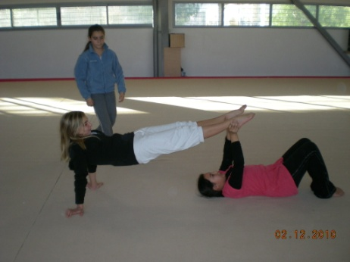
A6
MENU DUO A

Slide 15
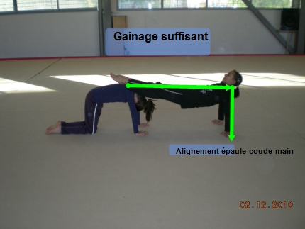
A7
MENU DUO A

Slide 16
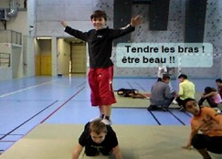
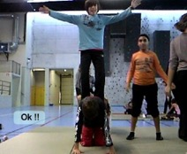
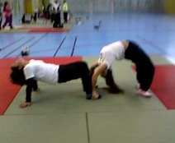
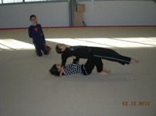
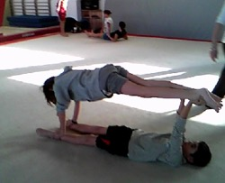
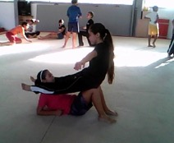
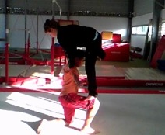
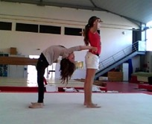
DUO niveau B
B1
B2
B3
B4
B6
B7
B8
B5
MENU DUO C
MENU DUO

Slide 17
B1
MENU DUO B

Slide 18
B2
MENU DUO B

Slide 19
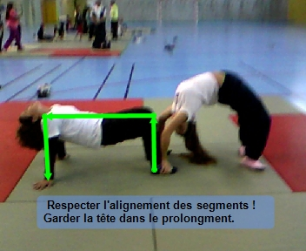
B3
MENU DUO B

Slide 20
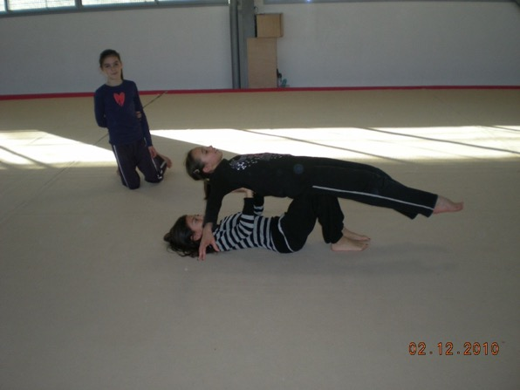
B4
MENU DUO B

Slide 21
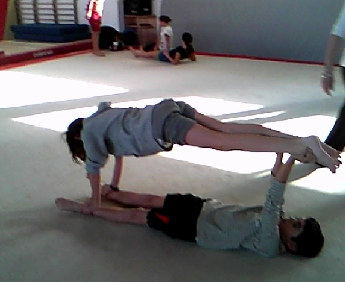
B5
Rester bien gainé !!
MENU DUO B

Slide 22
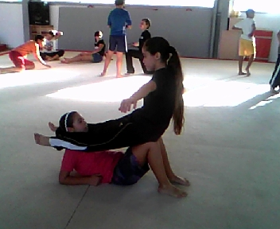
B6
MENU DUO B

Slide 23
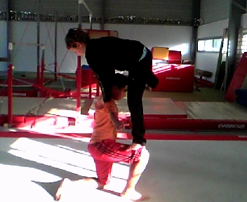
B7
Penser à l’alignement
Des segments !!
MENU DUO B

Slide 24
B8
MENU DUO B

Slide 25
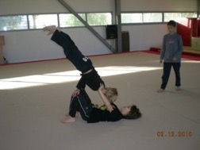
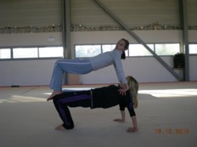
DUO niveau C
C1
C2
C3
C4
C6
C7
C8
C5
MENU DUO

Slide 26
C1
MENU DUO C

Slide 27
C2
Avec tapis pour chute + pareur !!!!!
MENU DUO C

Slide 28
C3
MENU DUO C

Slide 29
C4
MENU DUO C

Slide 30
C5
MENU DUO C

Slide 31
C6
MENU DUO C

Slide 32
C7
MENU DUO C

Slide 33
C7
Pieds écartés ou serrés.
MENU DUO C

Slide 34
MENU TRIO
MENU TRIO A et B
MENU TRIO C

Slide 35
TRIO niveau A et B
A1
B1
B2
B3
B4
B5
B6

Slide 36
A1
MENU TRIO
MENU TRIO A et B

Slide 37
B1
MENU TRIO
MENU TRIO A et B

Slide 38
B2
Manque de gainage !
MENU TRIO
MENU TRIO A et B

Slide 39
B3
MENU TRIO
MENU TRIO A et B

Slide 40
B4
MENU TRIO
MENU TRIO A et B

Slide 41
B5
MENU TRIO
MENU TRIO A et B

Slide 42
B6
MENU TRIO
MENU TRIO A et B

Slide 43
TRIO niveau C
C1
C2
C3
C4
C6
C5
C7
MENU TRIO

Slide 44
C1
MENU TRIO
MENU TRIO C

Slide 45
C2
MENU TRIO
MENU TRIO C

Slide 46
C3
MENU TRIO
MENU TRIO C

Slide 47
C4
MENU TRIO
MENU TRIO C

Slide 48
C5
MENU TRIO
MENU TRIO C

Slide 49
C6
MENU TRIO
MENU TRIO C

Slide 50
C7
MENU TRIO
MENU TRIO C

Slide 51
MENU QUATUOR
QUATUOR A et B
QUATUOR C

Slide 52
QUATUOR niveau A et B
A2
A3
A1
B1
B2
MENU QUATUOR

Slide 53
A1
Menu A et B
MENU QUATUOR

Slide 54
A2
Menu A et B
MENU QUATUOR

Slide 55
A3
Menu A et B
MENU QUATUOR

Slide 56
B1
Menu A et B
MENU QUATUOR

Slide 57
B2
Menu A et B
MENU QUATUOR

Slide 58
B3
Menu A et B
MENU QUATUOR

Slide 59
QUATUOR niveau C
C1
C2
C3
C6
C4
C5
MENU QUATUOR

Slide 60
C1
Menu C
MENU QUATUOR

Slide 61
C2
Menu C
MENU QUATUOR

Slide 62
C3
Menu C
MENU QUATUOR

Slide 63
C4
Menu C
MENU QUATUOR

Slide 64
C5
Menu C
MENU QUATUOR

Slide 65
C6
Menu C
MENU QUATUOR

Slide 66
LE VOC’ACRO
POLYGONE DE SUSTENTATION
LE GAINAGE
BASSIN EN RÉTROVERSION
CEINTURES SCAPULAIRE ET PELVIENNE
LES DIFFÉRENTS RÔLES

Slide 67
POLYGONE DE SUSTENTATION
Tout objet reposant sur le sol a une certaine surface en contact avec celui-ci. Si on relie tous les points à l'extérieur de cette surface, on obtient une zone appelée "polygone de sustentation". Pour un simple verre à fond plat par exemple, il s'agit de la surface du fond du verre en contact avec la table. Pour une table, c'est le rectangle compris entre les 4 pieds.
MENU VOC’ACRO

Slide 68
Le "GAINAGE" au sens strict représente le fait de bloquer ses articulations en contractant ses muscles. Ce qu'on appelle "position de gainage" en gymnastique, c'est une contraction musculaire générale, bassin en rétroversion, corps en légère courbe avant.
Les articulations concernées par ce type d’exercice sont essentiellement situées dans l’axe du corps (ceinture scapulaire et surtout pelvienne, colonne vertébrale).
MENU VOC’ACRO

Slide 69
BASSIN EN RETROVERSION
La loi d'action- réaction (3ème loi de NEWTON)
"Pour chaque force agissant sur un corps, il existe une seconde force égale en intensité, de même dimension mais de sens opposé qui agit sur le corps."
Pour que l'action soit transmise au centre de gravité, il faut que le corps soit en alignement et en gainage.
MENU VOC’ACRO

Slide 70
CEINTURE SCAPULAIRE ET PELVIENNE
MENU VOC’ACRO

Slide 71
LES DIFFÉRENTS RÔLES
LE PORTEUR : il joue un rôle d'appui et de soutien. Il doit être capable d'anticiper d'éventuels déséquilibre du voltigeur.
LE VOLTIGEUR : participe à une forme corporelle en étant en appui sur une autre personne (porteur) de façon sécurisée, c'est-à-dire en plaçant les appuis (pieds ou mains) sur des parties solides du corps du porteur.
LE PAREUR (JOKER) : assure la sécurité du ou des voltigeurs lors de la réalisation d'une pyramide où les voltigeurs pourraient être déséquilibrés. La parade consiste à anticiper une éventuelle chute en plaçant les mains au niveau des points d'équilibre.
Positions Porteur
MENU VOC’ACRO

Slide 72
MENU VOC’ACRO

Slide 73
Positions Voltigeur
MENU VOC’ACRO

Slide 74
EVALUATION
Dans votre enchaînement, il doit y avoir :
2 DUOS dont 1 en « miroir »
2 TRIOS
2 QUATUORS
Chaque Figure A vaut 0,60 point
Chaque Figure B vaut 0,80 pt
Chaque Figure C vaut 1 pt
Vous choisissez vos pyramides dans votre fichier ou dans celui qui est commun à tous. Bon Courage !!
Groupe
Groupe
Groupe
Groupe
Groupe

Slide 75
Groupe
Suite p.2
EVAL

Slide 76
EVAL
Groupe
Suite p.3

Slide 77
EVAL
Groupe

Slide 78
EVAL
Groupe
Suite p.2

Slide 79
EVAL
Groupe

Slide 80
EVAL
Groupe
Suite p.2

Slide 81
EVAL
Groupe
Suite p.3

Slide 82
EVAL
Groupe

Slide 83
EVAL
Groupe
Suite p.2

Slide 84
EVAL
Groupe

Slide 85
EVAL
Groupe
Suite p.2

Slide 86
EVAL
Groupe

